Slide 1
Identificador De Cor PixyCam Para MINDSTORMS

Slide 2
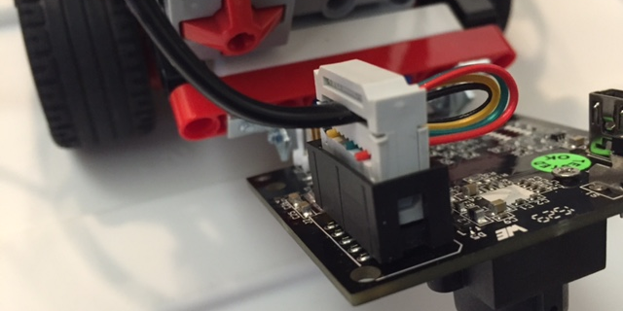
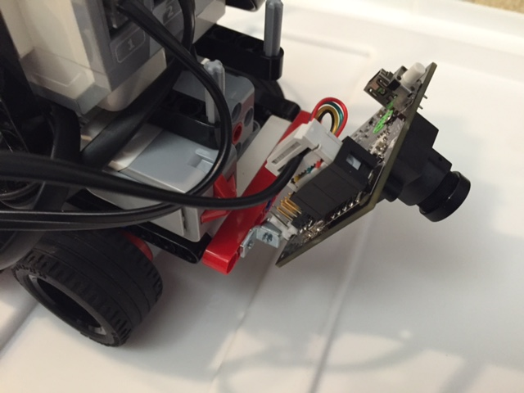
Começando.
Tenha certeza que você tenha feito a lição “Introdução PixyCam para MINDSTORMS”, tenha “signatures” para blocos LEGO vermelho, verde, azul e amarelo, e tenha instalado o Bloco PixyCam no Software EV3.
Use as instruções Montando Pixy com LEGO para montar uma peça LEGO na camera.
Use peças LEGO adicionais para conectar sua PixyCam no seu robô no lugar que você decider.
Use p cabo providenciado para plugar sua PixyCam na porta 1 do seu robô.

Slide 3
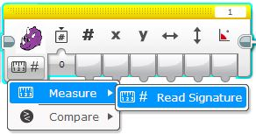
Aprendendo o Bloco PixyCam.
Bloco Pixy Câmera
Está localizado na tab amarela do programa.
Nós estaremos usando isso no modo Measure – Read Signature
Nós estaremos usando a saída “Signature” que transmite os valores de “signatures” que a camera detectou.
Saída Signature

Slide 4
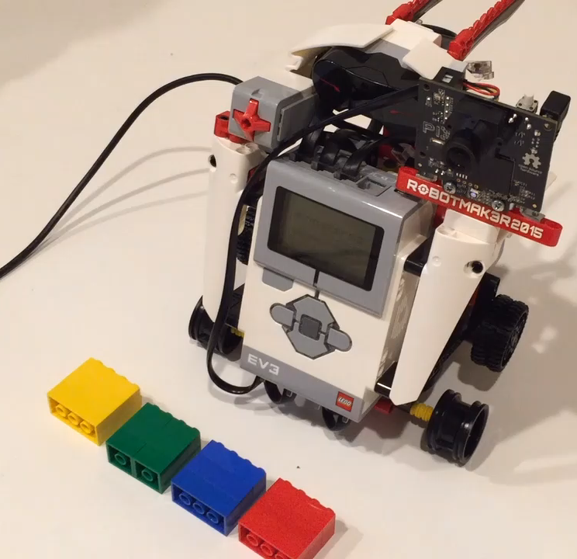
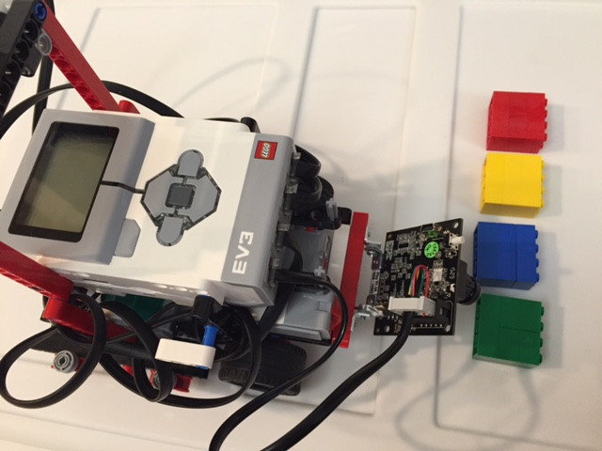
Desafio.
Watch Solution Video
Use sua PixyCam para que seu EV3 reconheça 4 diferentes blocos LEGO (Vermelho, Verde, Azul, Amarelo) e diga qual é cada cor.
Toda vez que você mostrar para a PixyCam uma cor diferente, o EV3 dirá o nome da cor bem alto.
Você precisará do bloco amarelo PixyCam, o bloco “Comutação” em modo numérico, o bloco “Som” e um Loop para completer este desafio.
Pseudocódigo:
Detecte qual “signature” a camera está vendo.
Use o valor da “signature” para saber qual cor falar.
Repita os últimos dois passos.

Slide 5
Solução Do Desafio.
Clique no “+” para criar 4 escolhas/”casos” no bloco “Comutação”.
Use um fio de dados para conectar o valor da saída “Signature” (#) no bloco “Comutação” que está em modo numérico.
“0” não terá conteúdo. Nada irá executar se a PixyCam não reconhecer o objeto
“1”, “2”, “3” & “4” cada um tendo um bloco “Som” que “dirá” Amarelo, Verde, Vermelho e Azul para sua respectiva “signature”.

Slide 6
Detectando Várias Cores?
Se há distrações aonde você está com o seu robô, você pode obter falsos positivos.
Tente recrear e sintonizar suas signatures mais vezes para melhores resultados.
Adicione códigos fazendo com que o robô não reconheça itens menores da mesma cor onde você está.
Multiplique a altura pela largura do objeto usando as saídas “dimensions” do bloco PixyCam e coloque-os em um bloco matemático.
Pegue o resultado e coloque-o em um bloco “Compare”. Se o resultado é maior que “200”, será verdadeiro. Você tem que usar tentative e erro para criar esse número “mágico”. (Um truque é executar o seu código e ver os daods que estão nos cabos para ter uma ideia da dimensão que funcionaria como um limiar/mínima.)
Nós temos a bloco “Comutação” dentro de outro bloco “Comutação”. Os sons serão executados só quando a 1° “Comutação” receber o valor Verdadeiro o que significa que o objeto reconheceu a dimensão especificada.

Slide 7

CRÉDITOS.
Este tutorial foi criado por Sanjay Seshan e Arvind Seshan do Droids Robotics.
Esta lição foi traduzida por Luiz Gabriel Vieira Costa da Equipe TILT.
Mais lições estão disponíveis em www.ev3lessons.com
Email do autor: team@droidsrobotics.org
Agradeço Marc-André Bazergui por nos emprestar a PixyCam para essa lição, (https://www.facebook.com/marc.a.bazergui, info@bazmarc.ca)
Este trabalho é licenciado por Creative Commons Attribution-NonCommercial-ShareAlike 4.0 International License.

